Slide 1
「流れの科学」2020.04.09
応用
水理学（３Q）
専門分野：キイワード
大気や水の流れ
・流れの科学は、流体力学の基礎
・連続の式、オイラー方程式、ベルヌイの式を習得する
・３Qの「水理学」で応用例を学ぶが、これを受講するには、本授業の単位取得が条件
河川工学： 洪水、利水、堤防、ダム・堰
水文学： 気象、水循環、気候変動
海岸工学： 波浪、海流、堤防、防波堤
環境工学： エネルギー、耐風、換気、上下水道
流体力学（１Q）
基礎
粘性流体の力学、乱流
流れの科学
流体の流れを扱う上での三原理を習得する
質量保存（連続の式）、運動量保存（オイラー方程式）、エネルギー保存（ベルヌイの式）

Slide 2
質点
剛体
高校の「物理」で習ったこと
$$T$$
物体の性質
質量
$$m$$
$$ω$$
慣性モーメント
速度
$$v$$
$$I$$
速度を時間で微分すると、
角速度$ω$：ラジアンで表した回転速度
360度が$2π$なので、1秒で1回転なら
$ω=2π$ (1/s)
加速度
$$a=\dot{v}$$
運動の性質
角速度を時間で微分すると、
角加速度 $\dot{ω}$
・流体の運動も、多くの質点が集まったものと考えることができるので、「流れ」に対しても力学の法則は変わらない。
・ただし、流れの中の個々の質点を見ることはできないので、特別な扱いが必要になる（教科書第2章）。
・大学では、より実用的な物体の力学として、材料力学（1年3Q）と流体力学（この授業）を学ぶ。
・質点の力学を忘れかけている人は、もう一度復習しておくこと
$$F=ma$$
$$T=Iω$$
オメガ
運動量保存則
角運動量保存則
並進運動
回転

Slide 3
質点
剛体
材料
流体
高校で学んだもの
移動するが変形しない
大学で学ぶもの
「変形」がキイワード
並進運動
回転
変形
質量
加速度
慣性モーメント
角加速度
応力
ひずみ
変形し続ける
$$F=ma$$
$$T=Iω$$
$$σ=Eε$$
ロー
$$ρ$$
密度
流速
圧力 ・せん断力
オメガ
シグマ
イプシロン
粘性
$$u$$
タウ
運動量保存則
角運動量保存則
弾性
$$p$$
$$τ$$
質量保存＋運動量保存

Slide 4
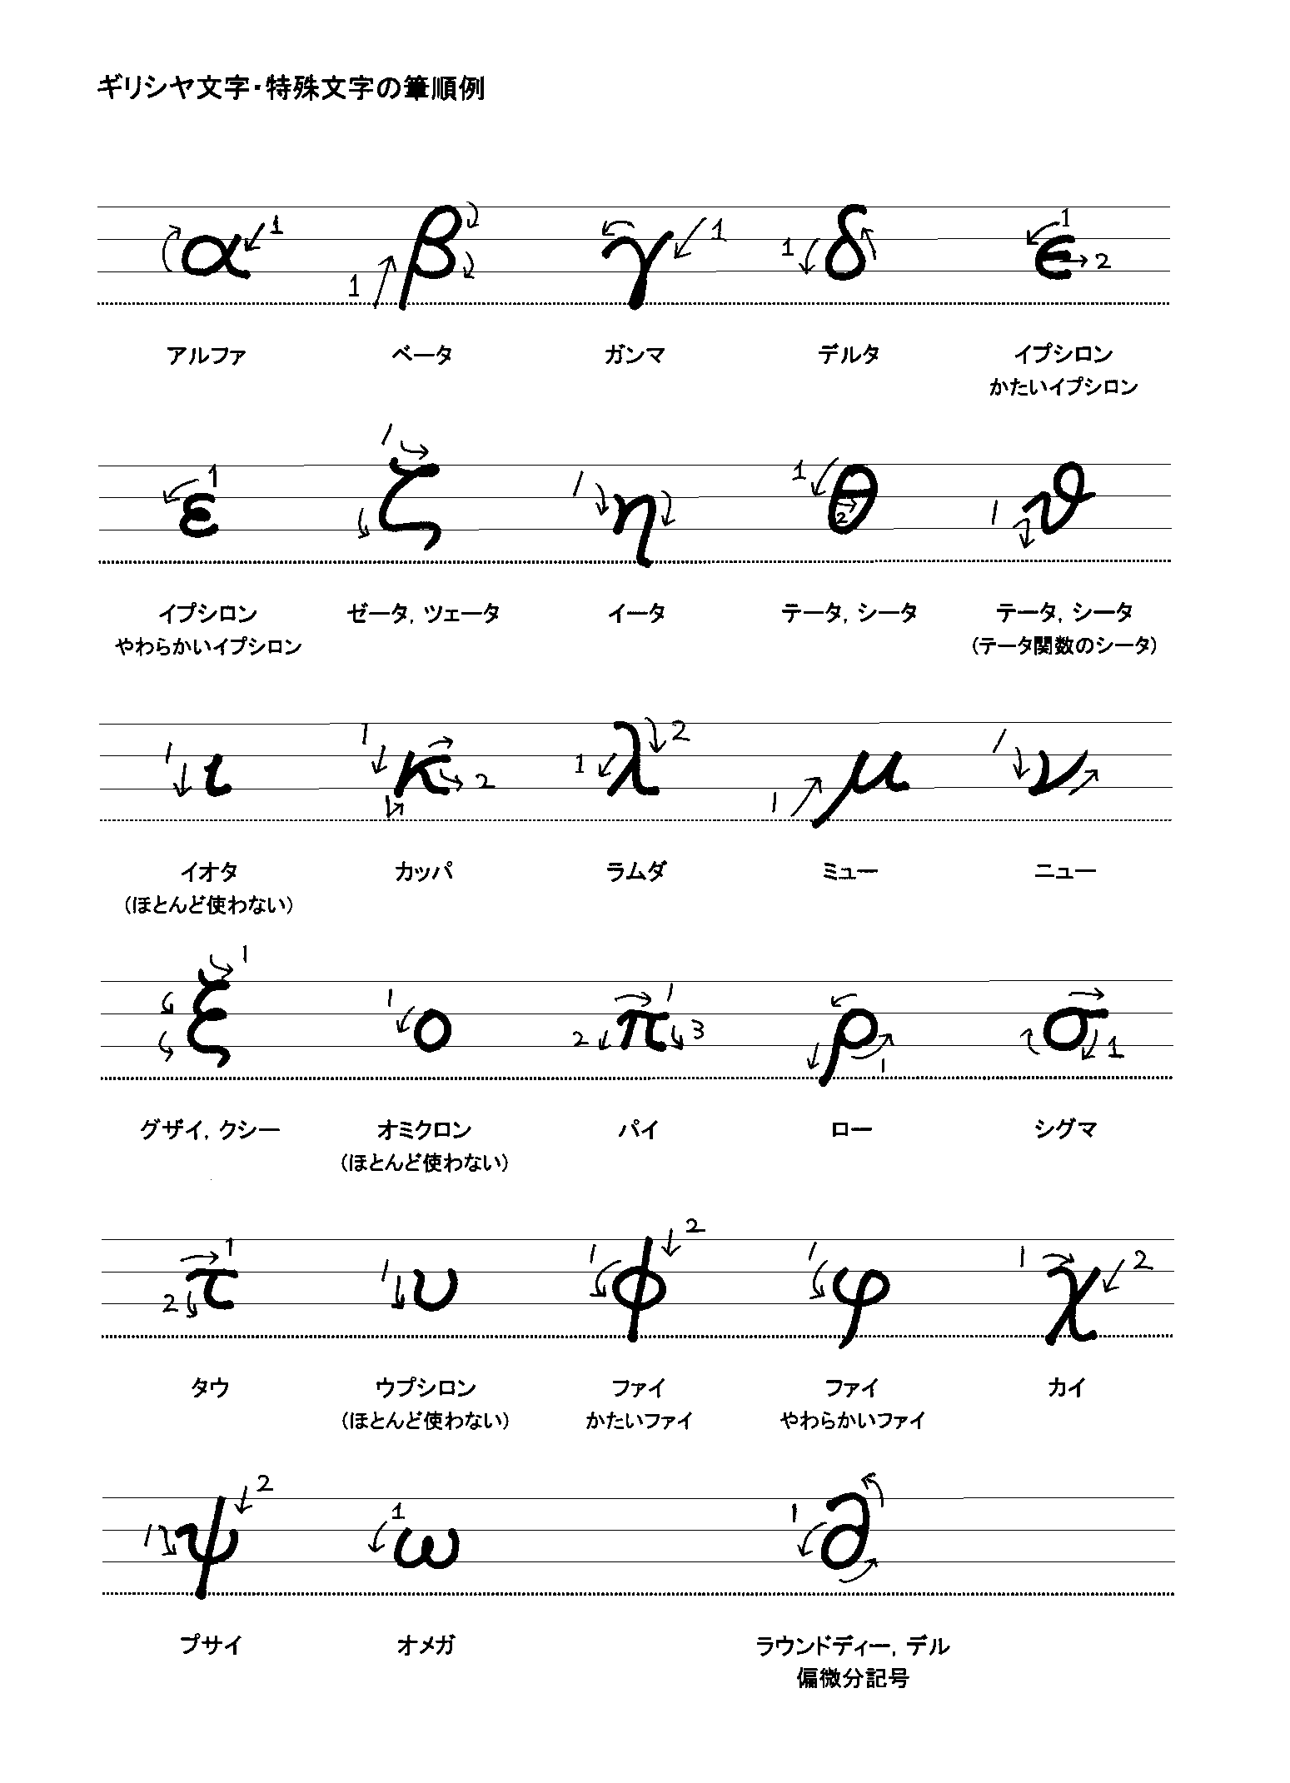
流れの科学で用いるギリシャ文字
教科書p. 36-43
前のページのスライドにも出て来るが、流れの科学ではギリシャ文字をよく使うので。
$$z$$
$$h$$
・例えば、流体の密度は $ρ$で表す。違う記号を用いても良いが、全世界で同じ文字を用いるので、混乱を避けるため、慣習に従うのが良い。
・ギリシャ文字はそれぞれアルファベットに対応している。右の表で赤字でアルファベットなどが記載してある文字は、「流れの科学」で良く使うことになる。正しい書き順で、それぞれ10回くらい書いて憶えると抵抗がなくなる。
$$l$$
$$m$$
$$n$$
$$x$$
$$r$$
s
$$t$$
$$f$$
$$偏微分$$

Slide 5
第1章 水などの流体の物理的性質
１．１ 密度
流体は無数の粒子の集まり
個々の粒子は目に見えないので、質量や速度などを定義しづらい
↓
流体の中に微小な体積を取り、その質量や速度で物性を定義する
まずは「密度」を考えるが、その前に、単位と次元の概念を確認しておく。
質量と重量
教科書p. 1-2
三択クイズ
「体重50キロ」の人の体重を物理的に正しく表現しているのは？
50 kg
50 N
50 kgf

Slide 6
質量と重量
教科書p. 1-2
「体重50キロ」の人の体重を物理的に正しく表現しているのは？
体重は「重さ」
質量と重さを混同すると流れの科学だけでなく、力学が理解できない
50 kg
50 N
50 kgf
「質量」であるが、「重さ」ではない
50x9.8=490 N なら、これも正解
「質量」50 kgの人に働く重力「50 kg重」とも
次元 (dimension) と 単位系 (units)
SI (International System) 単位系
工学単位系
MKS単位系
CGS単位系
教科書第1章の表では、「工学単位系」が用いられている。混乱のもととなるので、授業では使わない。
長さ [L]
質量 [M]
時間 [T]
力 [MLT⁻²]
．．．
m
kg
s
N
cm
g
s
dyne
m
kg
s
kgf
教科書は「50 kgf」を「50 kg」と表記している
50 kgf = 50 [kg] x 9.8 [m/s2] =490 N

Slide 7
１．１ 密度
□（黄色）の部分の水は、流れとともに入れ替わるが、体積と質量はいつも一定
→ 密度が定義できる
教科書p. 1-2
ロー
質量
$$ρ=\frac{M}{V}$$
密度
体積
約千倍重い
1.0 t/m³
水の密度（4℃、大気圧） 1.0 g/cm³
空気の密度（0℃、大気圧） 0.0013 g/cm³
1.3 kg/m³
・同じ体積では、水は空気より約千倍重い。
→ 水の流れの方が、重い物質を大量に運べる
→ 生物体内で物質輸送に巧みに利用（ヒトも体重の6割は水）
→ 地球上の物質輸送、エネルギー移動に中心的役割
→ 環境問題を考えるうえでは、流れの分析が欠かせない
変形し続ける
$$ρ$$
密度
流速
圧力 ・せん断力
粘性
$$u$$
$$p$$
$$τ$$
質量保存＋運動量保存

Slide 8
１．１ 密度
ロー
質量
教科書p. 1-2
$$ρ=\frac{M}{V}$$
密度
体積
1.0 t/m³
水の密度（4℃、大気圧） 1.0 g/cm³
空気の密度（0℃、大気圧） 0.0013 g/cm³
1.3 kg/m³
ガンマ
重量
「重量」は「体重」と同じで、物質に働く重力の大きさ
→ 力の単位で表す
$$γ=\frac{W}{V}$$
単位体積重量
体積
水の単位体積重量（4℃、大気圧）
1.0 gf/cm³=980 dyne/cm³
変形し続ける
水の密度は1g/cm³
水の単位体積重量は、1gf/cm³
同じ「１」でも意味が違う。どうでも良いとは思わずに、使い分けられるようになること。
水の密度は切りの良い数字なので、密度の基準値として用いられる。物質の密度を水の密度で除した値を「比重」という。
比重は無次元、無単位である。
$$ρ$$
密度
流速
圧力 ・せん断力
粘性
$$u$$
$$p$$
$$τ$$
質量保存＋運動量保存

Slide 9
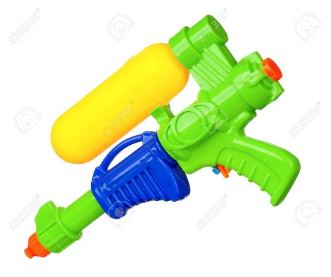
１．１ 密度
ロー
質量
教科書p. 1-2
$$ρ=\frac{M}{V}$$
密度
体積
1.0 t/m³
水の密度（4℃、大気圧） 1.0 g/cm³
空気の密度（0℃、大気圧） 0.0013 g/cm³
1.3 kg/m³
http://web-sensei.jp/30rou/141128.htm
変形し続ける
注射器の中の空気は圧縮できるが、水はほとんど圧縮できない
$$ρ$$
密度
流速
圧力 ・せん断力
水は非圧縮性流体
空気は圧縮性流体
粘性
$$u$$
$$p$$
$$τ$$
質量保存＋運動量保存
水鉄砲は空気室があるから水が飛ぶ

Slide 10
１．１ 密度
ロー
質量
教科書p. 1-2
$$ρ=\frac{M}{V}$$
密度
体積
1.0 t/m³
水の密度（4℃、大気圧） 1.0 g/cm³
空気の密度（0℃、大気圧） 0.0013 g/cm³
1.3 kg/m³
ガンマ
重量
$$γ=\frac{W}{V}$$
単位体積重量
体積
水の単位体積重量（4℃、大気圧）
1.0 gf/cm³=980 dyne/cm³
変形し続ける
$$ρ$$
密度
流速
圧力 ・せん断力
粘性
水は非圧縮性流体
空気は圧縮性流体
$$u$$
$$p$$
$$τ$$
質量保存＋運動量保存
水鉄砲は空気室があるから水が飛ぶ

Slide 11
１．２ 水の飽和蒸気圧
教科書p. 2-3
トリチェリの実験
三択クイズ
水を満たしたボトルの口を水中で緩めると、ボトル内の水は？
空になるまで抜ける
周囲の水面と同じになるまで抜ける
抜けない

Slide 12
１．２ 水の飽和蒸気圧
教科書p. 2-3
トリチェリの実験
水を満たしたボトルの口を水中で緩めると、ボトル内の水は？
大気圧
空になるまで抜ける
周囲の水面と同じになるまで抜ける
抜けない
地上の空気は（かなり大きな）圧力を保持している（その大きさは後述）。
空気は目に見えないし、空気同士が同じ圧力で押し合っているので、ふだんはこれを感じることは少ない。
大気圧を意識できるのは、
・台風などで気圧が下がると、圧力の高い方から低い方へ力が働くので、強い風が吹く。
・宇宙に長期間滞在すると、（大気圧で押されなくなるので）体がむくむ。
・飛行機で上空を飛行すると、ペットボトルがひしゃげる。
のような場合。

Slide 13
１．２ 水の飽和蒸気圧
教科書p. 2-3
トリチェリの実験
水を満たしたボトルの口を水中で緩めると、ボトル内の水は？
大気圧
空になるまで抜ける
周囲の水面と同じになるまで抜ける
抜けない
トリチェリの実験では、容器内の水面は大気圧で押されている（上図の赤の矢印）。
ボトルの口を開けても、ボトル内の水に働く重力より、大気圧による力の方が大きいため、ボトル内の水は抜けません。
同様の現象は、「逆さコップの実験」でも確認できます。こちらは水びたしになる恐れがあるので、自分で確かめるのは危険ですが。
https://www.youtube.com/watch?v=_WQih-fnkZ8

Slide 14
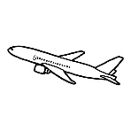
１．２ 水の飽和蒸気圧
教科書p. 2-3
トリチェリの実験
水を満たしたボトルの口を水中で緩めると、ボトル内の水は？
大気圧
空になるまで抜ける
周囲の水面と同じになるまで抜ける
抜けない
第4章で習うが、地上の大気圧がこれほど大きいのは、上空の空気層の重さを支えているため。空気層の厚さがわかれば、大気圧を計算することができる。飛行機は、空気が薄くなるギリギリの高度1万ｍで飛ぶので、それを参考にすると、
空気層の厚さ
単位面積
空気の密度
重力加速度
10⁴[m]x1[m²]x1.3[kg/m³]x9.8[m/s²]
=1.3x10⁵[N/m²]
=1.3x10⁵[Pa]
10km
=1,300[hPa]
きちんと計算すると
6,400km
=1,013[hPa]
地球
地上の大気圧の平均値は1,013ヘクトパスカル。高気圧、低気圧の境界はこの付近。

Slide 15
１．２ 水の飽和蒸気圧
教科書p. 2-3
トリチェリの実験
水を満たしたボトルの口を水中で緩めると、ボトル内の水は？
大気圧
空になるまで抜ける
周囲の水面と同じになるまで抜ける
抜けない
空気層の厚さ
単位面積
空気の密度
重力加速度
10⁴[m]x1[m²]x1.3[kg/m³]x9.8[m/s²]
大気圧はかなり大きいが有限の値なので、ボトルの長さをどんどん長くしていき、ボトル内の水の重さを重くすれば、いずれは水が抜けるようになる。 1,013ヘクトパスカルに対応する限界の長さは、10.3 mとなる。4階建ての建物くらい高い（長い）管を準備すれば確認できる。
=1.3x10⁵[N/m²]
=1.3x10⁵[Pa]
=1,300[hPa]
きちんと計算すると
=1,013[hPa]
地上の大気圧の平均値は1,013ヘクトパスカル。高気圧、低気圧の境界はこの付近。

Slide 16
１．２ 水の飽和蒸気圧
教科書p. 2-3
トリチェリの実験
水を満たしたボトルの口を水中で緩めると、ボトル内の水は？
大気圧
空になるまで抜ける
周囲の水面と同じになるまで抜ける
抜けない
水の代わりに水銀（比重13.6）を使えば、小規模な装置で大気圧を測れる（トリチェリは水銀で実験、1643年）
→水面からの高さが76cm以上になると、一部の水銀が抜けて、上部に真空ができる
水だと10.3m以上の高さが必要
0.76[m]x1[m²]x13.6x10³[kg/m³]x9.8[m/s²]=1.013x10⁵[N/m²]
=1.013x10⁵[Pa]
=1013[hPa]

Slide 17
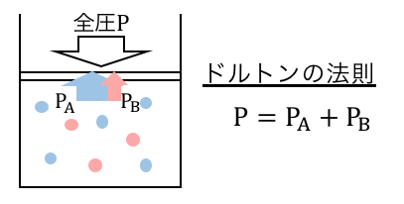
大気圧と水の飽和蒸気圧
教科書p. 2-3
大気に接した水は、蒸発し、大気圧の一部を水分子が受け持つ（分圧）。飽和するまで蒸発したときに水が受け持つ分圧（＝飽和蒸気圧）は、温度が高くなると大きくなる。
大気圧
受験メモ（ドルトンの分圧の法則、高校の化学）http://www.jukenmemo.com/chemistry/theory/dalton/
空気は窒素が8割、酸素が2割なので、1,013hPaの8割は窒素が受け持ち、残りの2割は酸素が受け持っている。実際には、二酸化炭素や蒸発した水分子などもわずかに貢献している。このうち、水分子の割合は、気象条件によって変化し、冬の乾燥期にはほとんど含まれず、梅雨のジメジメした時期には多く含まれるようになる。これ以上蒸発できなくなるまで蒸発した状態の水分子の分圧を飽和蒸気圧という。
地上の空気では、hPa単位で、
1,013 = 810+203+…
大気圧 窒素 酸素 水蒸気など

Slide 18
大気圧と水の飽和蒸気圧
教科書p. 2-3
大気に接した水は、蒸発し、大気圧の一部を水分子が受け持つ（分圧）。飽和するまで蒸発したときに水が受け持つ分圧（＝飽和蒸気圧）は、温度が高くなると大きくなる。
20℃では、飽和蒸気圧は大気圧の2%程度
100℃では、大気圧と等しくなる
→ 100℃の水は、地上では水のままではいられない
→ 内部からどんどん気体になる（沸騰）
大気圧
飽和蒸気圧になるまで水が蒸発した状態が、「湿度」100%の状態
大気中に水分子が全くない状態が、「湿度」0%の状態
気温20℃では、大気の2%程度が水分子で占められた状態が、「湿度」100%
次回は、教科書p. 3-8

